Slide 1
Quản lý khách sạn
Nhóm 1

Slide 2
Giới thiệu phần mền
Yêu cầu tối thiểu:
Hệ điều hành Windown
Sql Servier 2014 bản Express
FrameWork .Net bản 4.6.1

Slide 3
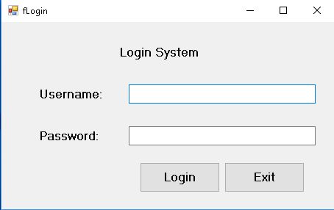
Giới thiệu phần mền
Phần mền phát triển trên nền Winform
Hình 1: Màn hình đăng nhập vào hệ thống

Slide 4
Giới thiệu phần mền
Hỗ trợ người quản lý trong các mảng
Quản lý đặt phòng
Quản lý phòng
Quản lý dịch vụ
Quản lý vật tư
Quản lý doanh thu

Slide 5
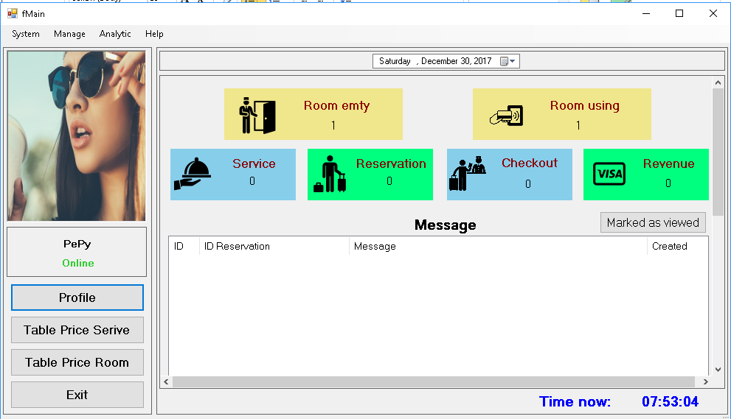
Giới thiệu phần mền
Giao diện thân thiệt, dễ sử dụng:
Tạo menu chuyển hướng
Thống kê báo cáo tổng quan của hệ thống

Slide 6
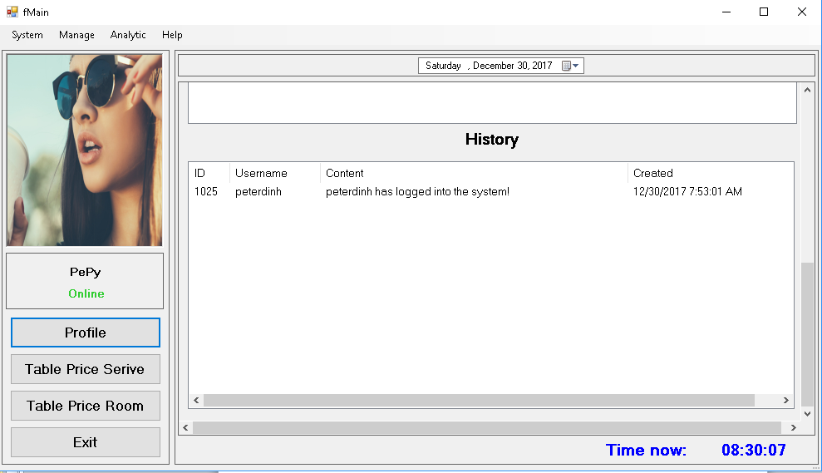
Giới thiệu phần mền
Quản lý nhân viên: Lưu thông tin cá nhân của nhân viên. Hỗ trợ việc xem lịch sử truy cận vào hệ thống.
Hình 3: Xem lịch sử đăng nhập vào hệ thống

Slide 7
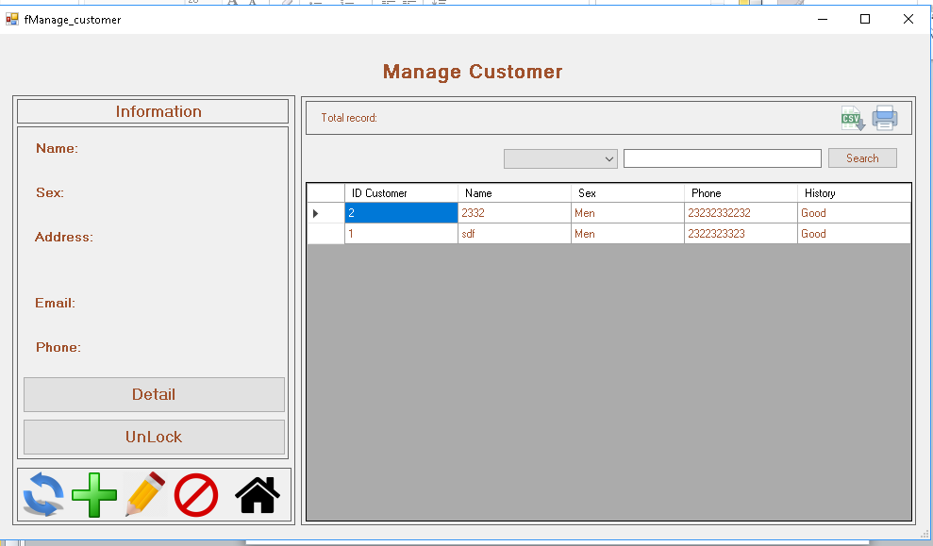
Giới thiệu phần mền
Quản lý khách hàng: Lưu thông tin cá nhân của khách hàng. Cập nhật trạng thái “Bad” nếu khách hàng vi phạm nội quy của khách sạn

Slide 8
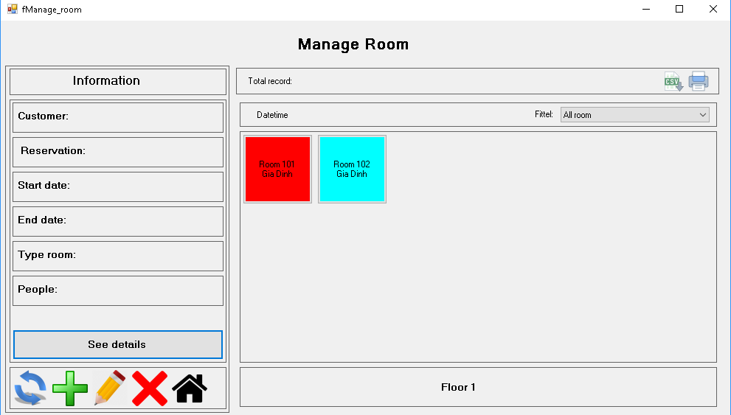
Giới thiệu phần mền
Quản lý phòng: Trực quan, thực hiện các thao tác thêm vật tư và thêm dịch vụ nhanh.

Slide 9
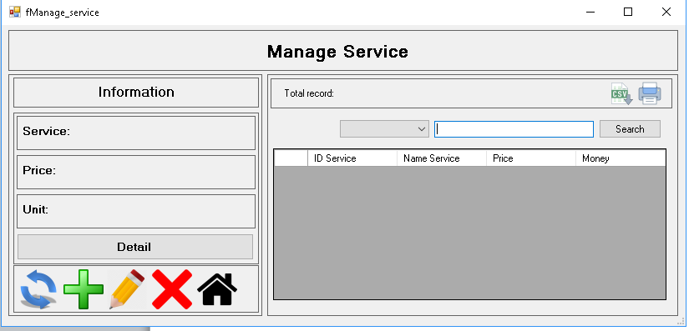
Giới thiệu phần mền
Quản lý dịch vụ: có thể thêm và thiết lập các loại dịch vụ tùy thích theo từng khách sạn

Slide 10
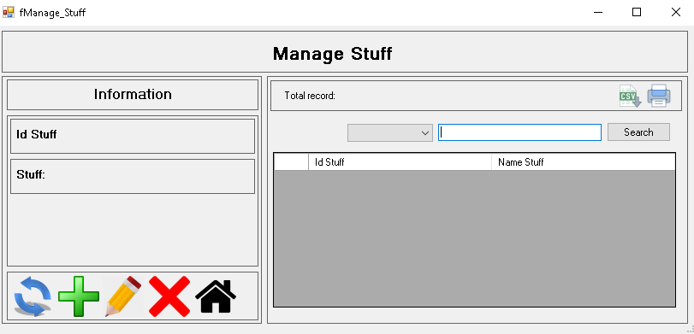
Giới thiệu phần mền
Quản lý vật tư: Có thể thêm vào hệ thống những vật tư mà khách sạn có sẵn và thiết lập cho từng loại phòng

Slide 11
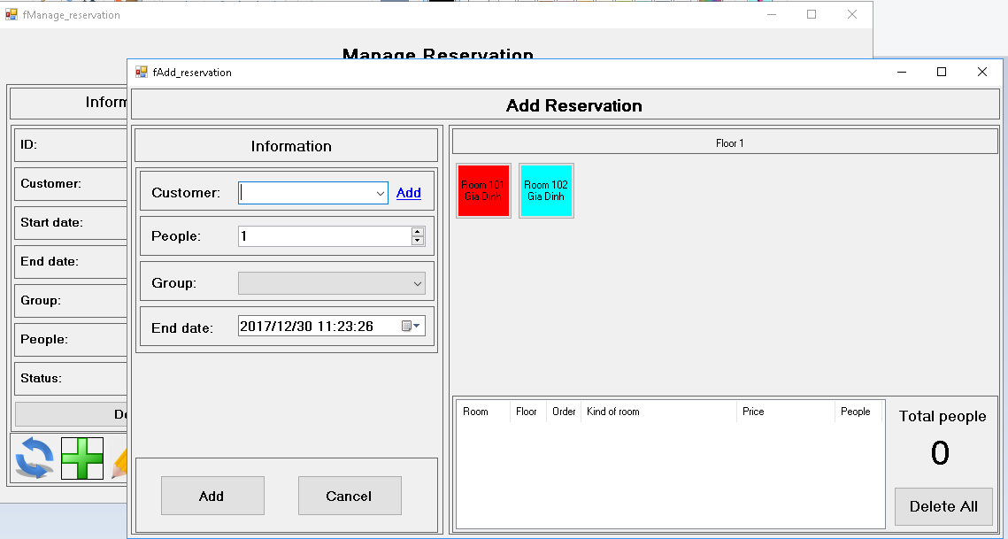
Giới thiệu phần mền
Quản lý đặt phòng: Tự động tính toán số tiền cọc. Cập nhật trạng thái của phiếu đặt. Đổi phòng, hủy phòng, thay đổi lịch đặt;

Slide 12
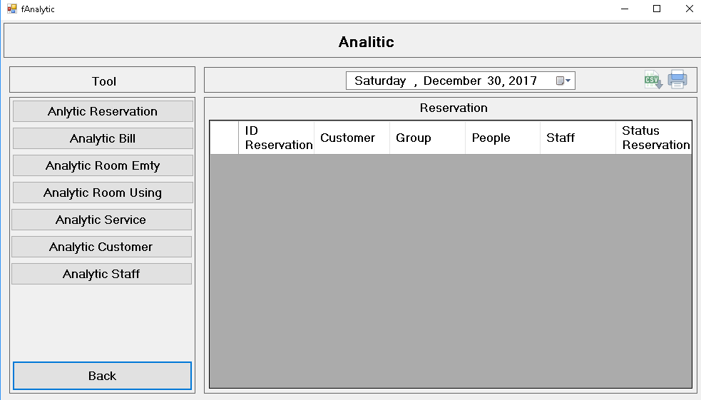
Giới thiệu phần mền
Quản lý doanh số, thông kê, report: Tính toán doanh số, thống kê theo thời gian.

